Slide 1
Ndikimi i Muzikës
Dionis Zhdrella
Rrona Nushi
Vesa Bullatovci
Elmedina Zhdrella
Lyra Begolli
Enes Gashi

Slide 2
Efekti I muzikës
Muzika është një relacion që paraqet gjendjen shpirtërore të ati që e ndëgjon ose e krijon atë muzikë.
Muzika lind me njeriun dhe zhvillohet proporcionalisht me të.
Ekzistojnë zhanre të muzikës ashtu siq ekzistojnë lloje të ndryshme të njerzve.
Njeriu e ndryshon shijen e tij muzikore ashtu siq evulon bota e tij shpirtërore.

Slide 3
Ndikimi I muzikës
Muzika ka influencë shumë të fuqishme në trupin tonë
Mënyra sesi ndodh kjo nuk dihet por qdo muzikë sado e re dhe e padëgjuar mund të jetë do të përmbajë disa nota të renditura në atë formë të cilën mund ta kesh shoqëruar me ngjarjen që ka ndodhur dikur.

Slide 4
Si ndikon muzika në procesin e të menduarit dhe të mesuarit.
Ndikimi I muzikës në emocione
Muzikaa ka një ndikim shumë të madh në proceset ritmike,kordinim fizik, të menduarit kritik, në procesin e të kujtuarit, të dëgjuarit dhe në logjikë
Ndikimin më të madh e ka në procesin e të menduarit

Slide 5
Ndikimi I muzikës në memorie në bazë të disa statistikave
Në bazë të studimeve të kryera studentët që ishin të dhënë mbas muzikës merrnin më shumë pikë në testet e inteligjencë.
Aftësia e tyre për të krijuar imazhe mendore ishte shumë më e lartë se e studentëve që nuk dëgjonin muzikë
Një neurolog amerikan I universitetit të mjeksisë në Harvard zbuloi se muzikantët të cilët janë gjeni në një fushë specifike të muzikës kanë një zonë në hemisferën e majtë të trurit.
Kjo zonë është quajtur: Planumi Temporal

Slide 6
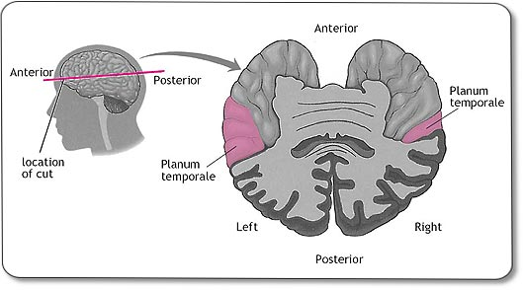

Slide 7
Muzika për trupin dhe mendjen
Muzika i ndihmon të vegjlit të komunikojnë, nxit të mësuarin kur janë fëmijë dhe ndihmon të arrijë më shpejtë moshën madhore.
Shtatë notat na ndihmojnë që të rritemi të shëndetshëm.
Dëgjimi muzikës nuk ju bën të zgjuar, ndërkohë që të krijuarit muzik po.
T’i biesh një vegle muzikore ndihmon në përmisimin e lëvizjeve të trupit, përmison aftëstië gramatikore.
Muzika ndëgjohet me veshë, por I flet shpirtit.

Slide 8
Muzika shëron
Hulumtimet kanë treguar se muzika thellë ndikon në trup dhe në psikik dhe e meriton një vend në tregun e mjeksisë alternative.
Disa sipitale në vendet perëndimore ka kohë që në korridore dëgjohet muzikë , në mënyrë që pacientve t’u lehtsohen dhimbjet dhe depresionet.
Sipas hulumtimeve ritmet sjellin përcendrim të fortë.
Muzika e ngadalshme do ta ngadalsojë frymarjen dhe të rrahurit e zemrës dhe ju sjellin në gjendje relaksuese.

Slide 9
DOBI TË TJERA
Muzika e ul shtypjen e gjakut , e forcon imunitetin , e relakson edhe tensionin muskulor. Po, ashtu meloditë e lehta zbusin efektin e stresit kronik.
Me gjithë këto efekte pozitive,si në trup, e edhe në shpirt, nuk është qudi që shumica muzikën e shohin si ilaq.

Slide 10
Si e ndihmon trurin muzika
Aktiviteti muzikal involvon gati të gjitha religjionet e trurit dhe gati secilin nënsistem neutral.
Ne mund të përdorim muzikën jo vetëm për ta pasuruar kualitetin e jetës së njerzve , jetës së pacientve por gjithashtu mund ta përdorim për ti ndihmuar kujdestarëve të komunikojnë me pacient të tyre.

Slide 11
Pse muzika funksionon si terapi?
Hlumtimet kanë treguar se të posalindurit kanë aftësi të dallojnë ndryshimet në tingujt muzikorë.
Disa mjekë e përdorin terapinë me muzikë për ata të cilët kanë pësuar një goditje dhe me anë të muzikës I inkurajojnë ata të ecin dhe zhvillojnë forcën trupore.
Nxit procesin e të mësuarit poashtu, muzika depërton në kujtimet tona

Slide 12
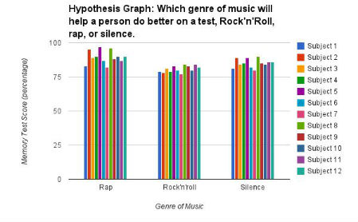

Slide 13
Mënyrat sesi muzika ndikon pozitivsht
Muzika si qetësim
Muzika e egër përmirëson performancën
Muzika pakëson dhimbjet
Muzika ndihmon në stërvitje
Muzika ndihmon në gjetjen e dashurisë
Muzika mund të përmirësojë kujtesën
Muzika ndihmon në punë
Muzika na bën të ndjeshëm

Slide 14
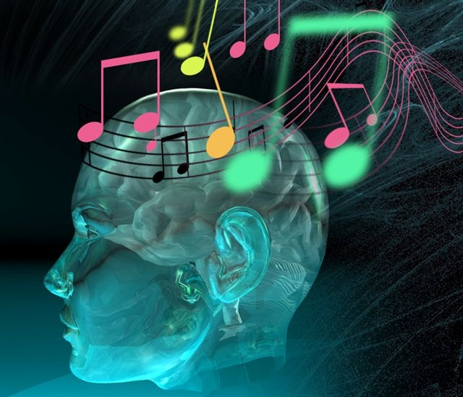
Të gjithë pëlqejnë një muzikë të veqantë, gjë që pasqyron nivelin e vetëdijës dhe psikologjinë e tij të veqantë.
Ne mund të shohim atë që provokon qdo muzikë tek ne, kjo pasqyron atë që ne ndjejmë dhe kërkojmë në jetë.
Muzika është art I qetësimit shpirtërorë.

Slide 15
Informatat u morrën nga
https://ëëë.google.com/url?sa=t&rct=j&q=&esrc=s&source=ëeb&cd=1&ved=0CB8QFjAA&url=http%3A%2F%2Fëëë.ehoë.com%2F&ei=8E5PVN_sI4bNygPy5YCADQ&usg=AFQjCNHB4bCtuy-uaTatN42lZvtcXqLy3ë
EXPLOREUNIVERSE
http://mwvsciencefair.wikispaces.com/Music+Memory+Effect

Slide 16
Grafiku sipas muzikes

Slide 17
Lista e 1

Slide 18
Lista e 2

Slide 19
Lista e 3

